Slide 1
FÁZE VYJEDNÁVÁNÍ
doc. PhDr. ThDr. Lucjan Klimsza, PhD., MBA.

Slide 2
Příprava vyjednávání
Příprava vyjednávání je proces, který nelze podcenit. Jedná se o přípravu podkladů k jednání, jako například cíl vyjednávání, strategie vyjednávání, taktiky vyjednávání, místo vyjednávání, čas vyjednávání a také nesmíme zapomenout na dohodu, zdali se bude vyjednávat In single mind anebo spíše půjde o týmové vyjednávání.
Tato fotka od autora Neznámý autor s licencí CC BY-ND

Slide 3
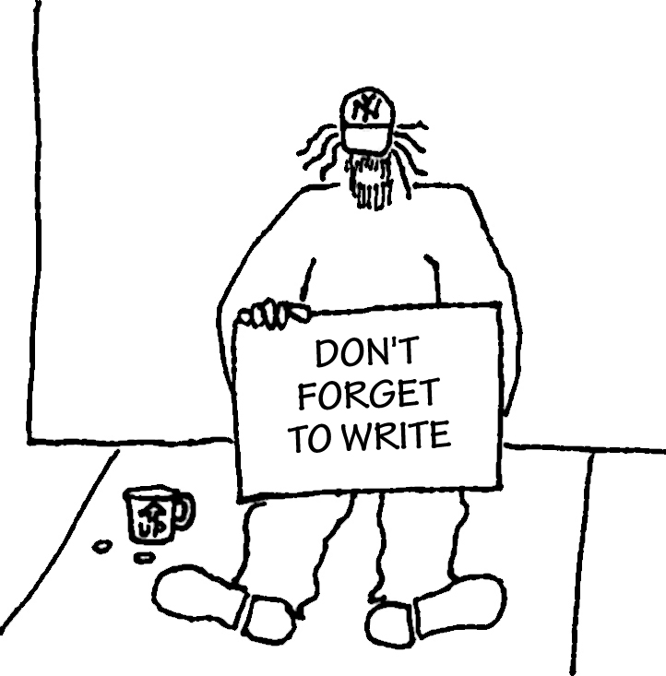
Co nesmíme opomenout
Odborné znalosti:
Stanovení cíle vyjednávání:
Informace o protistraně:
Stanovení BATNA a ZOPA.
Místo vyjednávání:
Čas vyjednávání:
Počet osob: In single mind negotiation anebo Team negotiation.
Tato fotka od autora Neznámý autor s licencí CC BY-SA

Slide 4
Establishing Rapport
Establish Rapport je odborný termín, kterým ve vyjednávání popisujeme tři nesmírně důležité dílčí fáze vyjednávání.
Tento termín do jazyka českého překládáme poněkud neuměle jako navázání dobrých vztahů. Jedná se o vyjednávací fázi, během které již dochází k fyzickému setkání jednajících stran.
Tato fotka od autora Neznámý autor s licencí CC BY-ND

Slide 5
Fáze Establishing Rapport
Nastolení dobrých vztahů, či také nastolení dobré atmosféry zahrnuje tři dílčí fáze vyjednávání. A to:
Přivítáni.
Představení.
Small Talk.
Zdá vám to jednoduché? Možná. Během praktické části si to vyzkoušíte.

Slide 6
Diskuse
Diskuse je celkem nezajímavým bodem vyjednávání. Jedná se o doslovné ticho před bouří.
Vyjednávací strany poprvé odkrývají karty, to znamená, že představují důvod svého příjezdu a také svá očekávání.
Nezapomeňte na důležitou poučku: Diskuse je možná pouze tehdy, když si diskutující strany budou NASLOUCHAT.

Slide 7
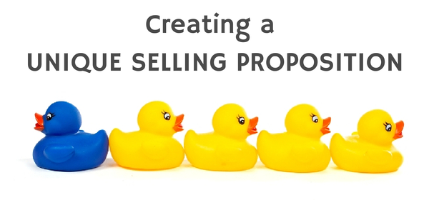
Předkládání návrhů
Předkládání návrhů je ústřední bod vyjednávání. V této části vyjednávání již předkládáme konkrétní návrhy, to znamená tvrdíme co, kdy, jak a kolik to bude stát.
Předkládání návrhů je vyjednávací fáze, během které se seznamujeme s obchodní nabídkou partnera.
Partner nám a my jemu prozradíme důvod našeho setkání a očekávání, která od schůzky máme.
Tato fotka od autora Neznámý autor s licencí CC BY

Slide 8
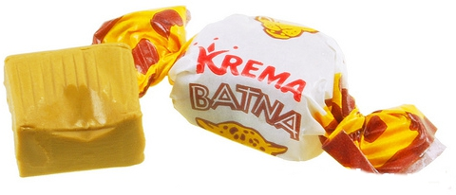
Bargaining
Bargaining je nesmírně komplexní a složitý bod ve vyjednávání. Vyjednávací týmy čerpají z prvního bodu vyjednávání, a tedy z přípravy.
Bargaining je pravděpodobně nejtěžším bodem vyjednávání. Jednotlivé strany začínají smlouvat a obchodovat s návrhy.
V této fázi vítězí ten, kdo se lépe připravit po odborné stránce, stanovil dobře cíle, získal co nejlepší informace o protistraně, stanovil BATNU a také ZOPA. Vítězi ten, kdo má jasně stanovený cíl, vhodně zvolil strategii a má vizi vlastního rozvoje.
Tato fotka od autora Neznámý autor s licencí CC BY-SA-NC

Slide 9
Slovník pojmů
Uzavírání dohody jedná se o finální bod, ale i zde se musíme mít na pozoru.
Uzavírání dohody, tento bod ve vyjednávání je počátkem spolupráce s partnerem.
Připravuje se dohoda, ve které nesmí chybět cíl spolupráce, cena a hlavně dojednané podmínky spolupráce.
Není dobré zapomenout na osoby, které nad dohodnutými cíli budou bdít.
Tato fotka od autora Neznámý autor s licencí CC BY-NC

Slide 10
Schéma vyjednávání
Příprava vyjednávání
Establish Rapport
Diskuse
Předkládání návrhů
Bargaining
Uzavírání dohody

Slide 11
Otázky?
DĚKUJI ZA POZORNOST ☺

